Slide 1
우주에서 AI는 살아남을까?
2026 영재교육 · AI in Space
방사선이 뒤집은 비트 하나가 인공신경망에 미치는 영향
이태린 (민락중학교) · 최재원 (선덕중학교)
지도교사 이성진 · 조교 이유림 (대진대학교)
Notes:
표지. 발표자 1(이태린)이 인사하고 제목을 읽는다.

Slide 2
위성 속 AI에는 '비트 하나가 뒤집히는' 사고가 매일 일어난다
☀
🛰
?
우주 방사선
위성에 AI 탑재
우리의 질문
고에너지 양성자·중이온이 메모리 셀에 전하를 남겨 0↔1을 바꾼다. 이것을 단일 사건 오류(SEU)라고 한다.
위성 영상 판독, 자율 항법 등을 위해 신경망을 위성 안에 직접 넣으려는 시도가 늘고 있다.
신경망 가중치의 비트 하나가 뒤집히면 무슨 일이 생길까? 얼마나 버틸까? 어떻게 막을까?
상용 메모리 1 GB 는 저궤도에서 하루 약 8,600번 비트가 뒤집힌다 (비트 하나가 하루에 뒤집힐 확률 r = 10⁻⁶). 특히 남대서양 이상 지역(SAA)을 지날 때 몰려서 일어난다.
Notes:
발표자 1. 배경 설명.

Slide 3
가중치 하나 = 32비트. 어느 자리가 뒤집히느냐가 전부 다르다
지수 (8비트)
가수 (23비트)
bit 31
bit 30–23
bit 22–0
값 = (−1)^부호 × 2^(지수−127) × 1.가수 예) 1.0 = 0 01111111 000…0
bit 0 (가수 끝)
bit 22 (가수 맨 앞)
bit 31 (부호)
bit 30 (지수 맨 앞)
1.0 → 1.0000001
1.0 → 1.5
1.0 → −1.0
1.0 → +∞ (0.99 → 3×10³⁸)
거의 변화 없음
조금 커짐 · 무해
부호 반전 · 크기는 그대로
값이 10³⁸ 배 · 치명적
지수 비트 8개 중 맨 앞 하나(bit 30)가 0→1이 되면 2¹²⁸ 배가 되어, 한 층만 지나도 출력 전체를 집어삼킨다.
Notes:
발표자 1. float32 구조.

Slide 4
실험 방법: 비트 하나를 진짜로 XOR 하는 시뮬레이터
1
학습 끝난 모델
2
가중치 뽑기
3
비트 하나 XOR
4
정확도 측정
MNIST 손글씨 분류
가중치 101,632개
= 3,252,224비트
각 가중치를 확률 p로 선택
p = 0.001 % ~ 10 %
(13단계)
32비트 중 무작위 한 자리
0↔1 (가우시안 잡음 아님)
시험 10,000장으로 채점
각 p마다 10회 반복
총 260회
비교한 조건
확장 실험
방어 없음 (none)
뒤집힌 그대로 사용한다.
클리핑 (clip)
NaN·∞ 를 0으로 바꾸고, 값을 [−3, 3] 안으로 자른다. 가장 단순한 방어.
모델 4종 (가중치 10만 ~ 1,100만 개, ResNet-18 포함)
비트 자리별로 딱 하나만 뒤집기 (E2)
SAA 통과를 흉내 낸 궤도 모드 (E3)
방어 6종 비교: 클리핑·패리티·TMR·앙상블 (E5)
Notes:
발표자 1. 실험 방법. 끝나면 발표자 2에게 넘긴다.

Slide 5
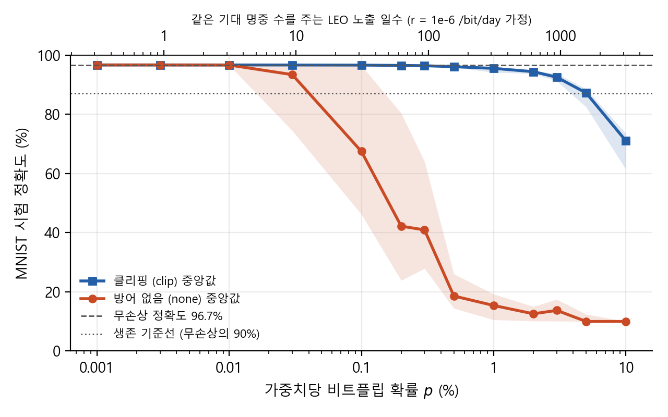
결과 ① 방어가 없으면 17일, 클리핑만 켜도 1,754일
17일
방어 없음, 생존률 50 % 노출 일수
(p ≈ 0.055 %)
1,754일
클리핑, 생존률 50 % 노출 일수
(p ≈ 5.6 %)
×102
클리핑이 견디는 선량을 늘린 배수
생존 = 무손상 정확도(96.7 %)의 90 % 이상 유지. 위 축은 r = 10⁻⁶ /bit/day 로 환산한 LEO 노출 일수.
Notes:
발표자 2. 핵심 결과.

Slide 6
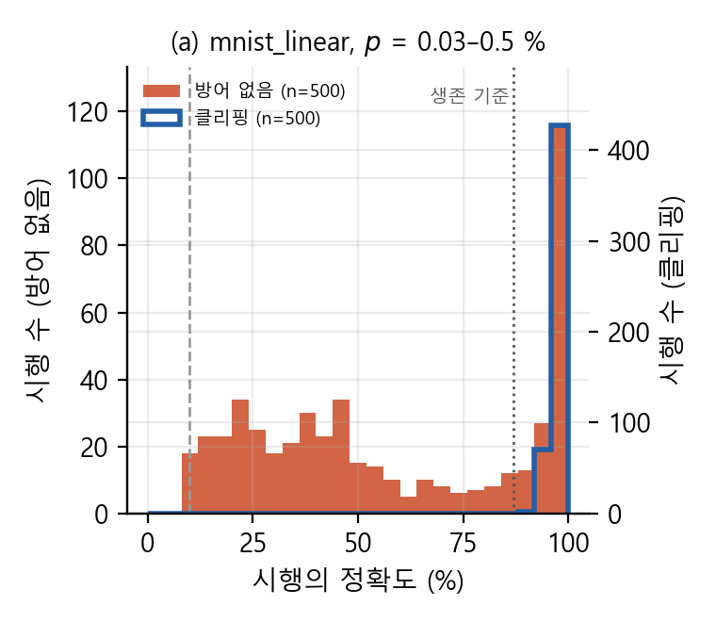
결과 ② 같은 선량에서도 '멀쩡'과 '붕괴' 두 무리로 갈라진다
왜 두 무리일까?
p = 0.03~0.5 %, 500회 시행(5단계 × 100회)의 정확도 분포. 중간값은 거의 없고 100 % 근처와 10~50 %에 몰려 있다.
운명을 가르는 것은 '명중 수'가 아니라 bit 30(지수 맨 앞) 명중이 한 번이라도 있었는가.
명중 k번 중 bit 30 을 한 번도 안 맞을 확률 = (31/32)^k
37 %
4 %
k = 31번 명중
(p = 0.03 %)
k = 104번 명중
(p = 0.1 %)
그래서 평균 대신 중앙값과 생존률(90 % 이상 유지한 시행의 비율)로 결과를 읽는다.
Notes:
발표자 2. 이봉 분포와 bit 30.

Slide 7
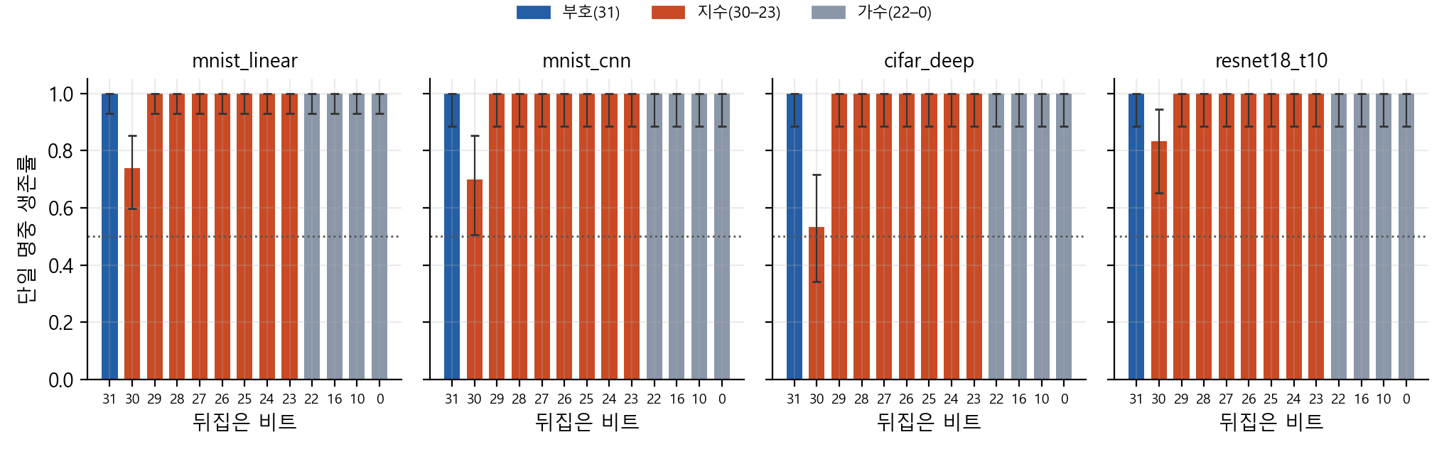
결과 ③ 32비트 가운데 치명적인 자리는 단 하나, bit 30
bit 30 한 번
나머지 31개 비트
모형의 예측
생존률 0.74 (mnist_linear)
네 모델 0.53~0.83
생존률 1.0
부호·가수·낮은 지수 비트는 무해
1 − 32q = 0.72
실측 0.74 와 일치
Notes:
발표자 2. 비트 지도.

Slide 8
결과 ④ 생존은 '명중 수'가 정한다. 큰 모델이 먼저 죽는다
모델 | 가중치 수 | 하루 명중 수 | 생존 50 % 명중 수 (k50) | 버티는 시간 (방어 없음) | 버티는 시간 (클리핑)
mnist_linear (FC 2층) | 101,632 | 3.3 | 56 | 17일 | 1,754일
mnist_cnn (Conv 2 + FC 2) | 220,064 | 7.0 | 66 | 9일 | 937일
cifar_deep (Conv 6 + FC 1) | 307,040 | 9.8 | 64 | 7일 | 94일
resnet18_t10 (ResNet-18) | 11,172,032 | 357.5 | 112 | 7.5시간 | 3일
×110
56 ~ 112
17일 → 7.5시간
가중치 수 차이
(10만 → 1,100만 개)
생존 50 %가 되는 명중 수 — 거의 일정
버티는 시간은 모델 크기에 반비례
하루 명중 수 = r × 32 × 가중치 수 (r = 10⁻⁶ /bit/day). 가중치가 110배 많으면 하루에 110배 더 맞는다.
Notes:
발표자 2. 모델 크기 축.

Slide 9
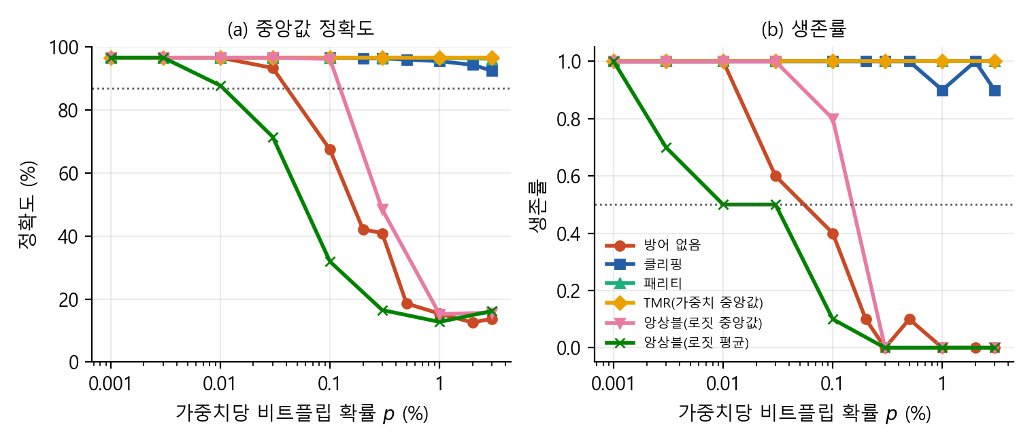
결과 ⑤ 방어 6종 비교: 비트를 지키는 방어가 이긴다
패리티
약 510배
비트 오류 검출 → 가중치 0으로. 20 % 지워져도 생존(정확도 92 %). 메모리 +3 %
TMR (3중 복제)
약 170배
세 복사본의 중앙값. p ≈ 9 % 부근에서 한계. 메모리 +200 %
클리핑
약 100배
이득 = 생존률 50 %에 이르는 선량이 '방어 없음'의 몇 배인가
NaN·∞ 제거 + [−3,3] 절단. 비용 거의 0 (MNIST 기준; CIFAR·ResNet은 10~14배)
왜 평균 앙상블은 더 나쁠까? 다섯 모델 중 하나라도 ∞ 를 내면 평균도 ∞ 가 된다. 다섯 개가 모두 멀쩡해야 하니 혼자일 때의 1/5 선량에서 죽는다(실측 이득 0.2배). 중앙값은 3개가 동시에 망가져야 틀리므로 2배 이득을 본다.
앙상블 중앙값 / 평균
2배 / 0.2배
모델 5개 투표. 평균은 ∞ 하나에 전체가 끌려감. 메모리 +400 %
Notes:
발표자 2. 방어 비교. 끝나면 발표자 1에게 넘긴다.

Slide 10
한 줄 공식으로 요약: 명중 하나가 치명적일 확률 q ≈ 1/120
생존률 S = e^(−q·k), k = r × 32 × N_w × T (명중 수)
k번 맞았는데 한 번도 치명적이지 않을 확률. 주사위를 k번 던져 한 번도 1이 안 나올 확률과 같은 꼴이다.
q 는 모델의 구조에서 거의 계산된다: q ≈ (1/32) × π₊ × α
1/32
π₊ ≈ 0.49
α ≈ 0.56
자리
부호
경로
32비트 중 bit 30 이 뽑힐 확률
양수 가중치 비율. 음수는 −∞ 가 되어 ReLU 에서 0으로 잘린다.
∞ 가 출력까지 실제로 전파되는 비율
0.0086
오차 0.06
k₅₀ ≈ 80
mnist_linear 의 q
≈ 120번 중 1번
맞추지 않은 궤도 모드(SAA) 데이터 38점의
생존률을 이 공식이 예측한 평균 오차
ln2 / q — 네 모델 실측 56~112 와 같은 수준
Notes:
발표자 1. 수학 모형.

Slide 11
결론: 위성 속 AI에 방어는 선택이 아니라 필수
1
정확도는 매끄럽게 줄지 않는다
bit 30 명중 하나로 '멀쩡'과 '붕괴'가 갈린다.
2
버티는 시간은 모델 크기에 반비례
ResNet-18 급은 방어 없이 하루를 못 넘긴다.
3
클리핑만 켜도 10~100배, 다음은 지수 비트 보호
클리핑을 기본으로(MNIST 100배, CIFAR·ResNet 10배대). bit 30 만 골라 보호하는 방법은 다음 연구로 제안.
감사합니다. 코드·데이터: github.com/SJinLee/AI-in-Space
Notes:
발표자 1·2. 결론과 마무리.

